Slide 1
Linux文件系统管理
软件学院
田丽华

Slide 2
主要内容
Linux文件系统
文件权限管理
管理Linux文件系统
磁盘配额

Slide 3
Linux文件系统
Linux 操作系统所担负的一个主要任务就是通过创建和管理文件系统来提供存储服务。
文件系统基本上就是存储文件和使用文件名、时间戳记（称为元数据）等文件信息的数据库，用于在磁盘上组织和定位文件。
可在 Linux上使用的文件系统和格式：
  传统的文件系统
  日记文件系统
  虚拟文件系统转换
每个文件系统都有各自的特定优点和缺点
查看当前系统支持的文件系统格式
  cat /proc/filesystems

Slide 4
传统的文件系统
Linux 支持的传统文件系统不将数据或元数据记入日记
  ext2。 ext2 文件系统基于 inode，为提高速度而设计，既高效又不容易产生文件碎片。
  minix。minix 文件系统比较旧，限制较多（它是首个 Linux 文件系统），但对于软盘或 RAM 磁盘，有时仍会使用此文件系统，因为 minix 极低的文件系统开销可增加数据存储量。
  MS-DOS/VFAT。FAT （文件分配表）是 Windows Me 及 Microsoft Windows 消费版所使用的主文件系统。VFAT 是 FAT 的 32 位版本，包含长文件名。
  HPFS。HPFS （高性能文件系统）是 IBM OS/2 文件系统的原始文件系统。

Slide 5
日记文件系统
ext3。ext3 是 ext2 文件系统支持日记的版本。
ReiserFS。ReiserFS 最初由 Hans Reiser 设计，该文件系统将整个磁盘分区视作一个单独的数据库表，不但存储文件元数据，而且存储文件本身。目录、文件和文件日志元数据通过一种被称为“平衡树”的高效数据结构进行组织，此结构可显著提升许多应用程序的速度，尤其是那些大量使用小文件的应用程序。
NTFS。NTFS （新技术文件系统）是 Windows NT 使用的文件系统。它使用 Unicode 字符集，支持长达 255 个字符的文件名。
JFS。 此日记文件系统是 IBM 在 2001 年发布的正式产品版。
XFS。XFS 是来自 SGI 的高性能日记文件系统。它提供了系统崩溃后的快速恢复、较快的处理速度、高可伸缩性和适用的带宽。XFS 将先进的日记技术与全面的 64 位寻址和可伸缩的结构和算法相结合。
Veritas's' VxFS。VxFS 是一个商用日记文件系统， 2001 年首次随 Linux 提供，经常用在 Unix 平台上。

Slide 6
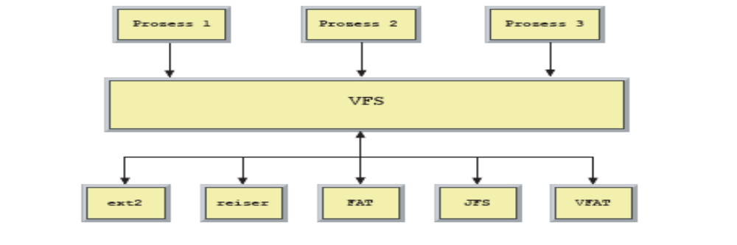
虚拟文件系统转换
对于用户或程序，无论使用哪种文件系统格式都无关紧要。数据始终显示相同的界面。这是通过虚拟文件系统转换（VFS，也称为虚拟文件系统）实现的。这是内核中的一个抽象层次，提供为进程定义的界面。它包含打开文件、写入文件和读取文件等功能。

Slide 7
Linux 文件系统格式
Linux 的文件系统格式的独特之处是数据和管理信息是分开的。每个文件都通过inode （索引节点或信息节点）来描述。
每个inode节点都有 128 个字节，包含除文件名之外有关此文件的所有信息。这些信息包括：文件所有者、访问权限、文件大小、各种时间（修改时间、访问时间和修改 inode 的时间）等详细资料，以及指向文件数据块的链接。
不同的文件系统格式具有不同的数据组织方式
  ext2
  ReiserFS

Slide 8
ext2fs 文件系统格式
ext2 文件系统格式在很多方面与传统的 UNIX 文件系统格式完全相同。创建文件系统（在其它操作系统中即格式化）后，将指定可创建文件的最大数目。只可以在创建文件系统时指定 inode 数量。
分区上的每个文件或目录都必须有一个 inode。inode 的数目还决定了可能存在的最大文件数目
将分区上的空间划分为块。块的大小固定为 1024、2048 或 4096 字节。您在创建文件系统后指定块的大小；以后不能更改此大小。块的大小确定了为一个文件保留多少空间

Slide 9
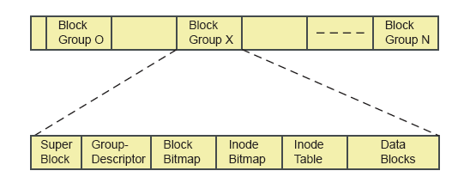
在传统的文件系统格式（如 ext2）中，数据存储在由相同大小的块组成的线性链中，特定数量的块组合成一个块组，每个块组包含以下组件：
ext2 文件系统格式可处理最长为 255 个字符的文件名。包含路径，一个名称最长可为 4096 个字符（包括斜线）。如果块大小为 1024 个字节，则文件大小可达 16 GB，如果块大小为 4096 字节，写入文件大小可达 2 TB。

Slide 10
Supper block
  可用和已占用的块和 inode 的数目
  块数目以及每个块的 inode 数目
  有关文件系统使用情况的信息，例如上一次安装的时间、上一次写访问的时
  间以及上一次检查文件系统后的安装次数。
  一个有效位，装入文件系统后设置为 0，卸载后再次设置为 1
组描述。此处存储的信息指示其它区域的位置
块位图。此处存储的信息指示该组中哪些块可用，哪些块已被占用。
Inode 位图。此处存储的信息指示哪些 inode 可用，哪些 inode 已被占用。
Inode 表。此表中存储的文件信息包括文件所有者、访问权限、时间戳记和指向数据所在的数据块的链接。
数据块。实际数据位于此处。

Slide 11

inode

Slide 12
ReiserFS 格式
它以不同的方法组织数据。此文件系统格式的块大小（目前）仅固定为 4096 字节。但是，小文件的存储更加有效。将只保留实际需要的空间，而不是整个块。小文件和文件的末尾部分一起存储在同一块中。
创建文件系统后不会生成所需的 inode，只在实际需要时才会生成。此方案在满足存储要求方面更加灵活，提高了硬盘空间的使用效率。
ReiserFS 的另一优势是访问文件的速度更快。这是在组织数据块时通过使用平衡的二进制树实现的。不过，平衡树对处理能力的要求要高得多，因为写入每个文件后都必须重新平衡整个树。
对文件名的限制与对 ext2 文件系统格式的限制相同。

Slide 13
目录
inode 包含文件的所有管理信息，但不包含文件名。
目录包含其它文件的信息，此信息包含文件的 inode 编号及其名称。
目录可作为一张表格，在此表格中， inode 编号逐行分配给文件名。
查看文件的inode ls –i
inode 在一个分区内的定义始终是唯一的，所以在不同分区上可以有相同的 inode 编号。

Slide 14
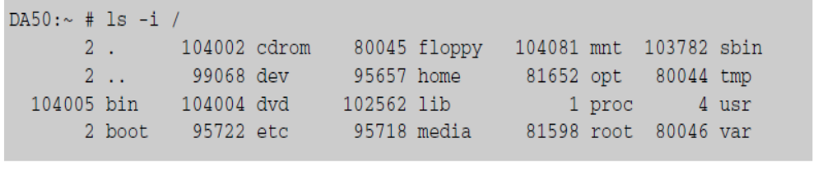
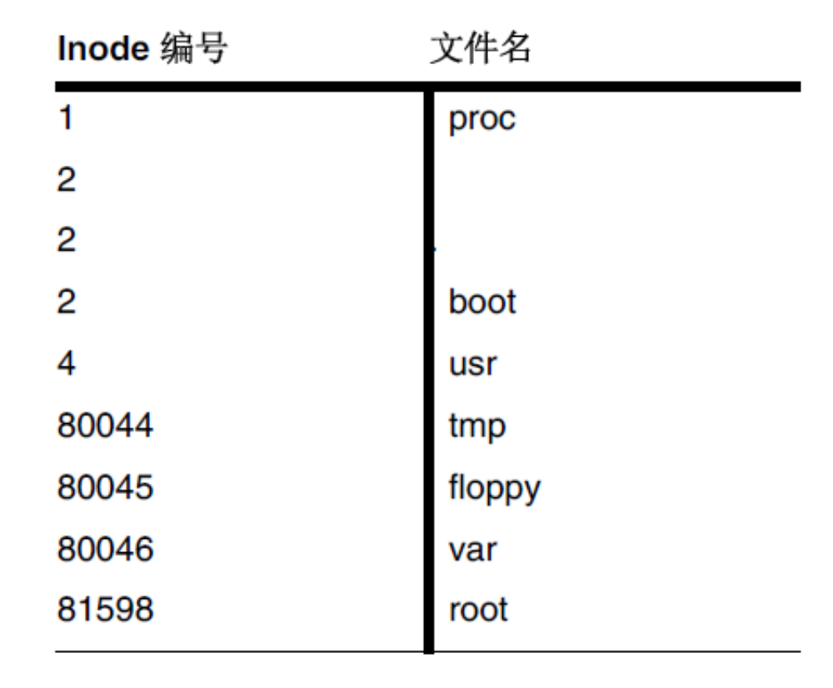
目录表格

Slide 15
网络文件系统格式
除本机文件系统格式外， Linux 还能理解各种网络文件系统格式。其中最重要的是网络文件系统 (NFS)， UNIX 世界中的标准。
有了 NFS，在单独分区上使用哪个本机文件系统格式都无关紧要。计算机行使 NFS服务器的功能后，它马上会以 NFS 客户机可以访问的定义格式提供文件系统。

Slide 16
文件系统基本上就是存储文件和使用文件名、时间戳记（称为元数据）等文件信息的数据库，用于在磁盘上组织和定位文件。
修改一个文件时，文件系统将执行以下事务：
  更新文件（数据）
  更新文件元数据
由于分别执行两次事务，如果只更新了文件数据和元数据中的一种，则可能出现损坏，导致数据和元数据之间存在差异。
数据和元数据之间存在差异时，文件系统的状态是不一致的，需要维修。
传统文件系统（例如 ext2）要求您使用 fsck 命令来检查并修复文件系统，但您不需要检查和修复基于日记的文件系统，如 ReiserFS。

Slide 17
在基于日记的文件系统中，日记会记录所有当前事务，并在完成事务后更新日记。
例如，在您第一次开始将网络服务器中的文件复制到工作站时，日记文件系统会将一个条目提交到日记，指示工作站上正在创建一个新文件。
文件数据和元数据都已复制到工作站后，将提交一个条目，指示已成功创建文件。
在日记中记录条目需要花费额外的时间来创建文件，但它使恢复不完整的事务变得简单，因为可以用日记来修复文件系统。

Slide 18
比较 ext2 和 ext3
扩展文件系统（ext2fs 或 ext2）的版本 2 长期以来一直是 Linux 文件系统的标准文件系统。最近的 ext3fs 版本则更进一步，可提供日记功能。正在使用或已打开的文件日志将不断更新。如果发生系统崩溃，则会自动对各个分区进行检查。
对于 ext2，系统必须检查整个分区（所有文件），因为不存在系统崩溃时是否有文件打开的信息。
ext3 则只需检查打开的文件。这可以加速系统检查和可能需要的修复，因此系统将在更短的时间内恢复正常。
除此之外， ext3 还允许您将所有文件数据和元数据都记入日记，也可以仅记入元数据。
通常在小分区（例如 /boot 分区）上使用 ext2 等非日记系统，因为 ReiserFS 、ext3等日记系统的管理信息开销要大得多。

Slide 19
配置 Linux 文件系统分区
分区类型
Linux 设备和分区名
执行分区的设计原则
管理分区

Slide 20
分区类型
（Intel 平台上）每个硬盘都有一个带有 4 项空格的分区表。分区表中的一项可以对应于一个主分区或一个扩展分区。但只允许有一个扩展分区项。主分区由指派给特定操作系统的一系列连续的柱面（物理磁盘区域）组成。如果只有主分区，您将只能使用 4 个分区，因为分区表中仅限 4 项。
扩展分区同样是一系列连续的磁盘柱面，但扩展分区可以再分为多个逻辑分区。逻辑分区不要求在分区表中有对应的项。换句话说，扩展分区是逻辑分区的容器。由于扩展分区应包括剩下的所有可用的柱面范围，所以配置扩展分区前请先配置主分区。
配置扩展分区后，在扩展分区内创建多个逻辑分区。对于 SCSI 磁盘，逻辑分区的最大数目是 15 个，对于 (E)IDE 磁盘，逻辑分区的最大数目是 63 个。

Slide 21
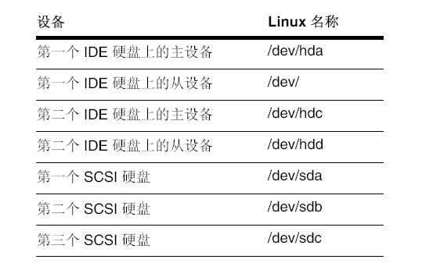
Linux 设备的名称：

Slide 22
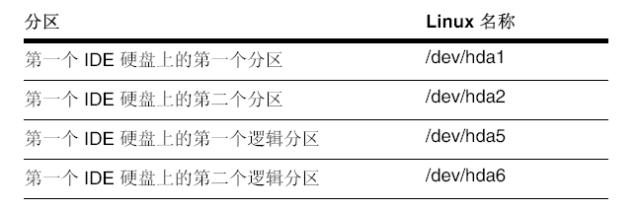
第一个 IDE 驱动器的第一个分区将是 /dev/hda1 ，IDE 硬盘上定义的第一个逻辑分区的编号始终是 5。

Slide 23
执行分区的设计原则
考虑以下几个问题：
  将如何使用该计算机（用作文件服务器、应用程序服务器、计算服务器还是独立计算机）？
  有多少用户将使用此计算机（并行登录）？
  安装多少块硬盘？这些硬盘的大小和类型（EIDE、SCSI 还是 RAID 控制器）？
系统通常会对充足的磁盘空间提出合理的分区方案。这通常是一个交换分区（256和 500 MB 之间），磁盘空间的剩余部分保留给一个 / 分区。

Slide 24
独立计算机原则
以下是典型工作站安装的示例：
  标准工作站 (small)
要在 2.5 GB 的硬盘上安装 Linux，请将 256 MB 用于交换分区，将剩余部分用于/ （根分区）。
  标准工作站（平均）
如果您有 8 GB 可用空间用于 Linux，请将 256 MB 用于交换、2.5 GB 用于 /，剩余部分用于单独的 /home 分区。
  标准工作站 (deluxe)
如果可用空间在 10 GB 以上，则不存在标准的磁盘分区方法。

Slide 25
文件服务器原则
硬盘性能对文件服务器至关重要。如果可能，请使用 SCSI 设备。
在超过 20 个用户的网络中，优化硬盘访问对文件服务器至关重要。
例如，若要构建一个主目录有 25 个用户的 Linux 文件服务器，如果平均每个用户需要 2 GB 来存放个人数据，则要在 /home 下安装一个 50 GB 的分区可能才够用。
如果有 50 个用户，您就需要 100GB。如果可能，将 /home 拆分为两个 50 GB 硬盘来分担这一负载（和访问时间）。

Slide 26
通过命令行创建文件系统
创建一个文件系统
mkfs –t 类型 –b 块大小 –i inode数
mke2fs创建一个ext2文件系统
mkreiserfs 创建一个 Reiser 文件系统

Slide 27
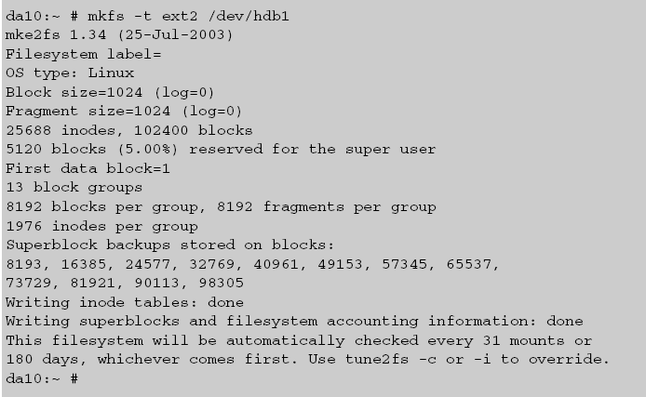

Slide 28
装入文件系统
Linux 不在文件系统中使用单独的盘符来代表不同的分区（如 MS-DOS 和Win9x），而使用装入点将分区装入文件系统中的一个文件夹
默认使用 /mnt/ 目录来装入本地和远程文件系统。默认情况下，所有可移动设备在都装入 /media/
  dev/cdrom 上的 CD-ROM 在默认情况下装入 /media/cdrom。
  /dev/floppy 上的软盘在默认情况下装入 /media/floppy。

Slide 29
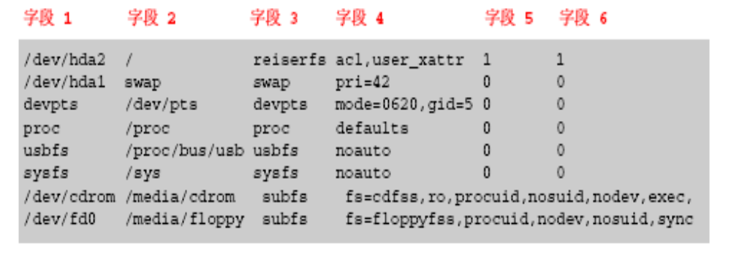
配置文件/etc/fstab
目录树中的文件系统及其装入点在/etc/fstab 文件中配置。对于每个装入的文件系统，此文件包含 1 行，共 6 个字段。

Slide 30
每个字段提供装入文件系统的的以下信息：
字段 1。设备文件的名称。
字段 2。装入点 - 应装入文件系统的目录。此处指定的目录必须已存在。
字段 3。文件系统类型（如 ext2 或 reiserfs）。
字段 4。装入选项。通过逗号分隔的多个装入选项（如fs=cdfss,ro,procuid,nosuid）。例如，CDROM 驱动器 (/dev/cdrom) 的 ro 和 nodev 选项表示此驱动器为只读 (ro)并且 CD 上对设备文件的解释与文件系统不同 (nodev)。
字段 5。指明是否对文件系统使用备份实用程序转储。0 表示不备份。
字段 6。指明引导系统后文件系统的检查顺序（使用 fsck 实用程序）：
  0： 不检查的文件系统
  1： 根目录
  2： 所有其它可修改的文件系统

Slide 31
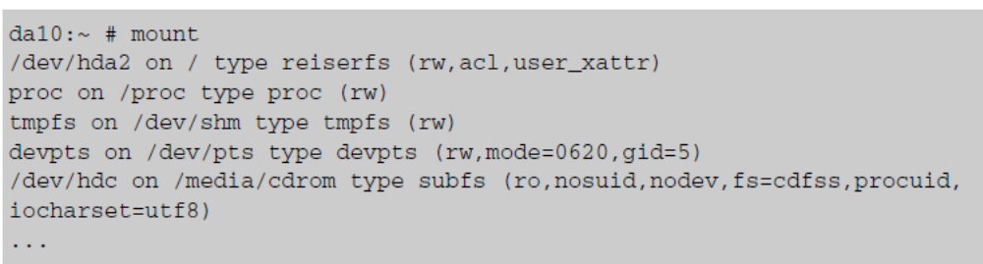
查看当前装入的文件系统
使用mount命令
输入 mount 命令可查看当前已装入 Linux 的文件系统
查看/proc/mounts

Slide 32
装入文件系统
使用 mount 命令手动装入文件系统
使用 mount 装入文件系统的通用语法是
  mount [-t file_system_type] [-o mount_options] device mount_point_directory
一些常用选项
  remount。此选项使已经装入的文件系统重新装入。对 /etc/fstab 中的选项进行更改后，您可以使用 remount，而不用重新引导系统来并入所作的更改。
  rw， ro。这两个选项指明文件系统应为可写 (rw) 还是只读 (ro)。
  sync， async。 这两个选项设置文件系统中的同步 (sync) 或异步 (async) 输入和输出。 默认设置是 async。
  atime， noatime。这两个选项设置是否在 inode 中更新文件的访问时间(atime/noatime) 。noatime 选项可提高性能。

Slide 33
nodev， dev。nodev 选项可防止对设备文件的解释与文件系统中相同。
noexec， exec。您可以使用 noexec 选项禁止执行某文件系统上的程序。
nosuid， suid。nosuid 选项可确保忽略文件系统中的 suid 和 sgid 位。
有些选项只在 /etc/fstab 文件中有意义。这些选项包括：
auto， noauto。使用 /etc/fstab 文件中的 noauto 选项设置的文件系统在系统引导后不会自动装入。它们通常是软盘驱动器或 CD-ROM 驱动器。
user， nouser。此选项允许用户装入文件系统。通常这是根用户的权限。
defaults。此选项将使用默认选项 rw、suid、dev、exec、auto、nouser 和 async。
noauto 和 user 选项通常组合使用，用于软盘或 CD-ROM 驱动器等可交换介质。

Slide 34
将文件系统装入多个位置
装入文件系统后，您可以使用 --bind 参数将它重新装入文件系统中的新位置（Linux 2.4.0 起）。
使用 --bind 的语法是 mount --bind old_directory new_directory
将文件系统装入新目录后，此文件系统在新旧位置都可用（可在两个位置同时使用）。这对将现有目录装入新位置非常有用。

Slide 35
卸载文件系统
装入文件系统后，您可以使用 umount 命令（不带“n”）卸载此文件系统。
要卸载文件系统，您在 shell 提示符中的当前位置不能是装入点。如果处于装入点，Linux 会将文件系统视为“忙”并拒绝卸载文件系统。
无论您尝试什么方法，有时候系统（内核）仍会将文件系统视为忙。在这种情况下，您可以输入 umount -f 强制卸载文件系统

Slide 36
监视并检查文件系统
检查分区和文件的使用（df 和 du）
  df。此命令提供的信息包括：硬盘及其分区、其它驱动器在文件系统中的装入位置以及它们所占用的空间大小。如果不包括文件名，则会显示所有当前装入的文件系统上的可用空间。
  du。此命令提供关于文件和目录所占空间的信息。

Slide 37
所有权和访问权限
文件系统中的每个文件和目录都具有一定的访问权限。指派的权限决定给定用户的访问级别。权限的指派分为三个级别：
  用户。指派给文件或目录所有者的权限决定了所有者的访问级别。
  组。为组指派的权限确定了组成员对文件或目录的访问级别。
  其他。指派给该实体的权限用于已鉴定的用户，这些用户本身不是组的成员但已和文件或目录相关联。

Slide 38
使用权限保护文件和目录
权限和权限值
可以对文件或目录指派以下三种权限：
  读 (r)。该权限允许读取文件并列出目录内容。
  写 (w)。该权限允许修改文件。还允许在目录内创建或删除文件。
  执行 (x)。该权限允许执行文件。还允许访问目录。
ls -l

Slide 39

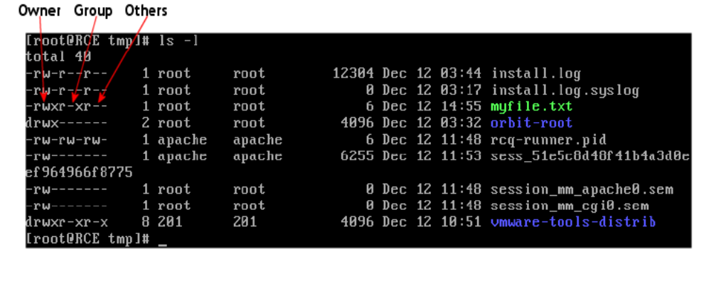

Slide 40
Linux 系统中的每个文件和目录都指定有数字权限值。该值有 3 位数字。
第一位数字表示指派给文件或目录所有者的权限。第二位数字表示指派给和文件及目录相关的组的权限。第三位数字表示指派给其他用户的权限。
每位数字都是指派的以下三个值的和：
  读： 4
  写： 2
  执行： 1
751 表示rwxr-x--x

Slide 41
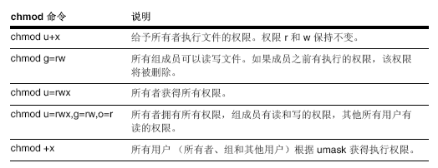
设置权限chmod
chmod 使用此命令添加、删除文件或目录的权限，还可以指派权限。文件的所有者和根用户都可以使用该命令。

Slide 42
chown 和 chgrp
更改指派给文件或目录的所有者和组。
作为根用户，可以使用命令 chown，通过 chown new_user .new_group file更改与文件相关的用户和组
要仅更改所有者（而不更改组），使用
chown 新的用户 文件
要仅更改组（而不更改用户），使用
chown .新的组 文件
使用 chgrp 命令更改与文件相关的组
chgrp new_group file

Slide 43
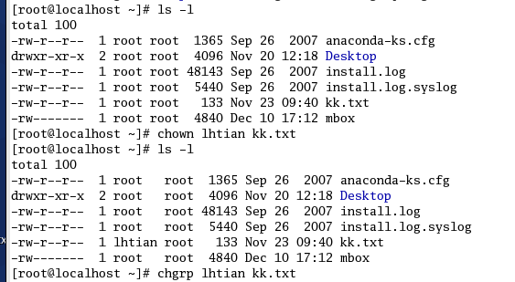

Slide 44
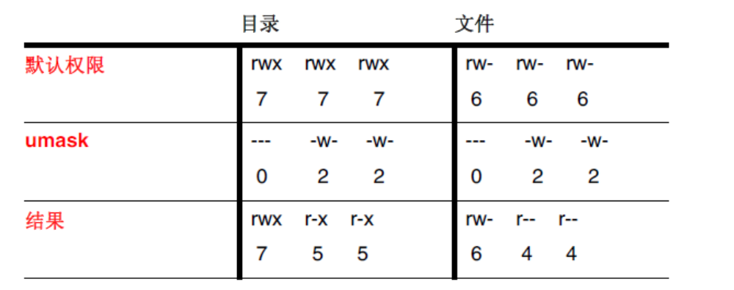
修改默认访问权限
如果默认设置没有更改，默认情况下将以访问方式 666 创建文件，并以访问方式777 创建目录。要修改（限制）这些默认访问方式设置，可以使用命令 umask。该命令将和 3 位数字值（如 022）一起使用。
  umask 022 目录名 umask 077 文件名

Slide 45
要保持 umask 设置，可以在系统范围的配置文件 /etc/profile 中更改 umask 值。如果要将设置变为用户指定的，请在相应用户主目录下的 .bashrc 文件中输入 umask 值。

Slide 46
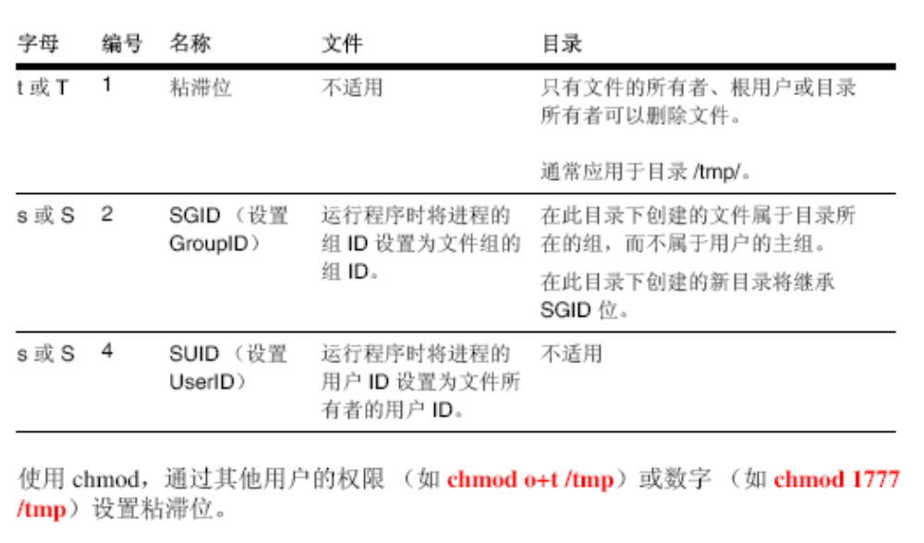
配置特殊文件权限
粘滞位在其他 (t) 用户的权限列表中列出 drwxrwxrwt
SUID在所有者的权限的可执行位上 -rwsr-xr-x
SGID在同组用户的权限的可执行位上 -rwxr-sr-x

Slide 47
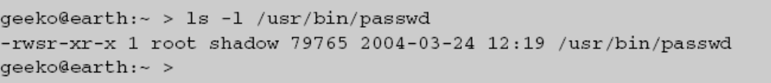
配置特殊文件权限
如果设置了 SUID 或 SGID 的特性，将以所有者权限（在以下 SUID 的示例中为：root）或组权限执行程序。
-rw-r----- 1 root shadow 1138 Dec 13 20:00 /etc/shadow
只有root可以往shadow文件中写入数据，其他用户连查看的权限都没有。
而设置了SUID之后， 当我们使用passwd命令时，就获得了passwd的所有者即root的权限，进而可以对shadow文件进行写入操作。

Slide 48
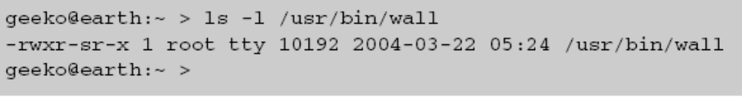
1.SUID只对二进制文件有效
2.调用者对该文件有执行权
3.在执行过程中，调用者会暂时获得该文件的所有者权限
4.该权限只在程序执行的过程中有效

Slide 49
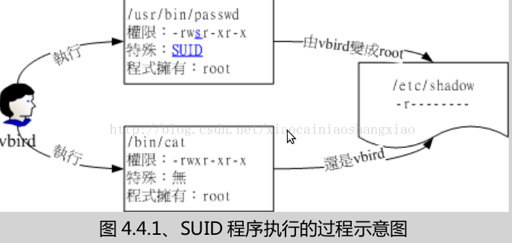

Slide 50
配置特殊文件权限
设置SUID或SGID是为了让一般用户在执行某些程序的时候，能够暂时具有该程序拥有者或 组的权限
chmod u+s filename 设置SUID位
chmod u-s filename 去掉SUID设置
chmod g+s filename 设置SGID位
chmod g-s filename 去掉SGID设置

Slide 51
硬链接和软链接文件
每个文件都对应一个inode，inode是文件系统用来记录文件信息的数据结构。所有这些 inode 的大小均为 128 字节，且包含有关该文件的所有信息（文件名除外）
ls –il
链接就是对文件的引用。通过链接，可以使用不同的名称在文件系统的任何位置访问文件。它说明文件本身在系统中仅存在一次，但是可以通过不同的名称找到它。

Slide 52
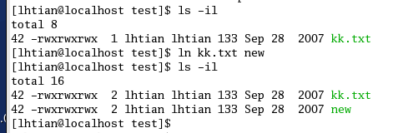
Linux 支持两类链接：硬链接和符号(软)链接。
硬链接文件 ln kk.txt new
将多个文件名链接到同一个inode节点，可建立同一个文件的多个彼此平等的别名。此后，可以通过文件名称和链接名称访问文件，并且无需再识别先有哪个名称以及原始文件与链接有何区别。别名的数目记录在索引结点的链接计数中，若其减至0，则文件被删除。在本质上硬链接文件和原文件是完全平等关系 。

Slide 53
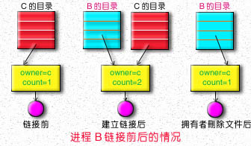

Slide 54
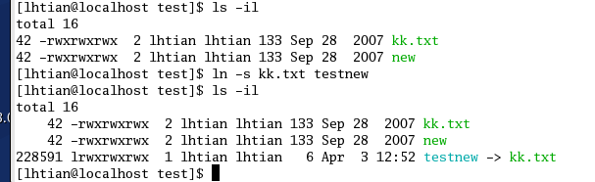
软连接文件 ln –s kk.txt testnew
符号链接带有它自己的 inode，是一个特殊的文件,该链接指向一个文件，其内容是到另一个目录或文件路径的链接，这样便于区分该链接和这个实际的文件。软链接的链接数目不会增加；文件大小是不一样的。
符号链接的缺点在于，如果对象及其对应名称不再存在时，符号链接仍可指向这个不存在的对象。

Slide 55
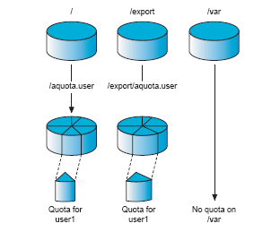
设置并配置磁盘限额
驱动器空间一直是一个问题，尤其是存储用户文件、数据库和 MP3 档案等数据时。如果不设限，用户可轻而易举地用图片、软件和音乐填满 40 GB 的硬盘空间。
Linux 包含一个限额系统，允许您为每个用户或组指定一个存储空间，还可指定用户或组可以创建的文件数量。
对于用 ext2、ext3或 ReiserFS 文件系统配置的分区，您可以实施磁盘限额。

Slide 56
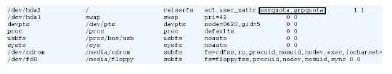
准备文件系统
启动系统后，必须激活文件系统的限额。您可以通过配置 /etc/fstab 文件中的条目指示激活哪个文件系统的限额。
您可以为用户级别的限额输入关键字usrquota ，为组限额输入关键字 grpquota.如果配置了 /etc/fstab 后没有重新引导服务器，则必须输入 mount -o remount / 将文件系统重新装入根分区中。

Slide 57
初始化限额系统
重新装入后，您必须初始化限额系统。您可以使用 quotacheck 命令完成此操作，此命令是限额包的一部分。
此命令用限额关键字（根据已占用的数据块和 inode）检查分区，并将已确定的值保存在 aquota.user 文件（对于用户限额）和 aquota.group 文件（对于组限额）中。
若输入 quotacheck -avug 命令，则会对所有已装入的文件系统 (-a) 进行检查，以了解被用户 (-u) 和组 (-g) 占用的数据块和 inode。选项 -v 提供详细的输出。检查已装入的文件系统时，您可能需要使用选项 -m 强制进行检查。

Slide 58
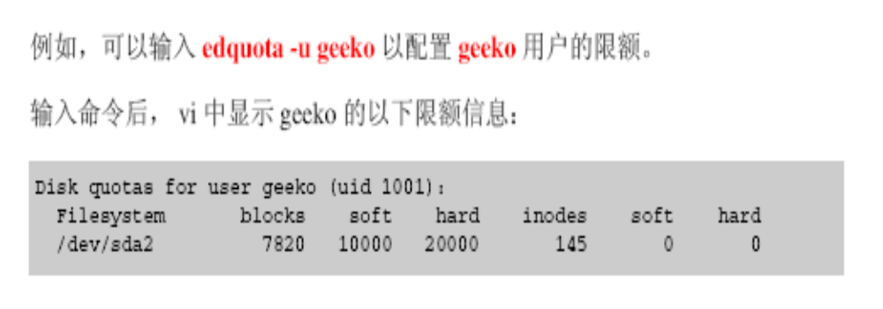
配置和管理用户限额和组限额
配置块和 Inode 的软限制和硬限制
  edquota -u user：用于设置用户限额。
  edquota -g group：用于设置组限额。
您可以对软限制和硬限制进行编辑；但是块和 inode 值仅供参考，不能编辑。

Slide 59
软限制指定一个限额，用户不能永久地超出此限额。硬限制指定一个边界，不能使用超过此边界的空间或 inode。
如果用户超出了软限制，他们可以在一段固定的时间内（宽限期）通过删除文件或块来释放空间。
如果用户超过了宽限期，则用户不能创建任何新的文件，直到他们删除了足够的文件回到软限制范围之内

Slide 60
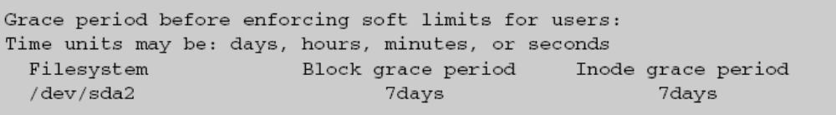
配置块和 Inode 的宽限期
  输入 edquota -t 在 vi 中编辑块和 inode 的宽限期。
  您可以以天、小时、分钟或秒为单位设置所列文件系统的宽限期。但是，您不能为特定用户或组指定宽限期。

Slide 61
复制用户限额
  可以使用 edquota -p 将用户限额从一个用户复制到另一个用户。例如，通过输入edquota -p tux geeko，您可以将用户 tux 的限额复制到用户 geeko

Slide 62
生成限额报告
  限额系统文件包含的信息包括：用户和组所占用的空间以及设置了哪些限额，这些信息以二进制格式表示。您可以使用 repquota 命令显示这些信息。
  repquota -aug

Slide 63
启动并激活限额服务
要启动和停止限额系统，您可以输入：
  /sbin/quotaon filesystem
  /sbin/quotaoff filesystem
您可以使用选项 -a 激活或取消激活所有自动装入的带限额的文件系统（NFS 除外）

Slide 64
实验
查看Linux系统磁盘空间的使用情况
为/分区创建磁盘配额，使得某普通用户可用空间的软限制为10M，硬限制为15M，且该用户可用的inodes的软限制为10，硬限制为20。
验证磁盘配额设置
最后请恢复原始设置！修改/etc/fstab

